Slide 1

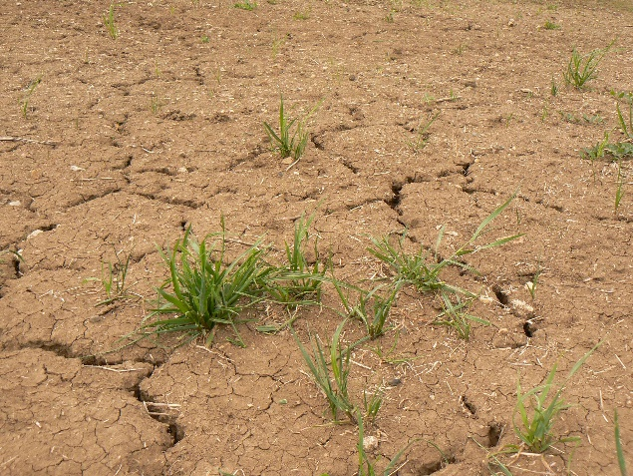

Očekávaná změna klimatu v České republice
Pavel Zahradníček, Miroslav Trnka, Petr Štěpánek a mnoho dalších
„SustES - Adaptation strategies for sustainable ecosystem services and food security under adverse environmental conditions“
(CZ.02.1.01/0.0/0.0/16_019/0000797)

Slide 2
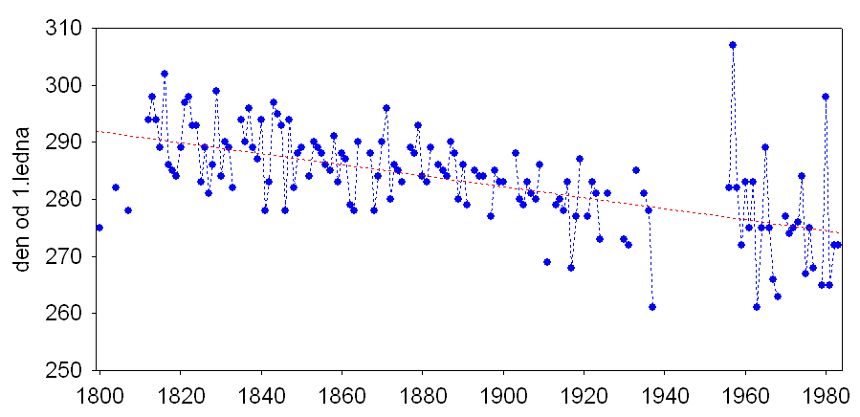
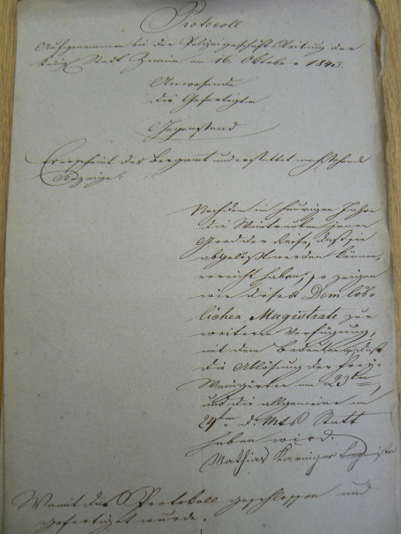
Vzděláni:
2000-2005 Masarykova univerzita Brno, titul Mgr. v oboru Geografie a kartografie pro SŠ a historie (Téma: Archivní zprávy o škodách způsobených živelnými pohromami jako zdroj údajů pro studium hydrometeorologických extrémů a jejich dopadů na příkladu panství Bítov)
2005- 2010 Masarykova univerzita Brno, titul Ph.D. v oboru Fyzická geografie (Téma: Informace o pěstování révy vinné jako zdroj poznání vývoje klimatu České republiky v minulosti, současnosti a v budoucnosti)
Pavel Zahradníček, Miroslav Trnka, Petr Štěpánek a mnoho dalších
Kompilovaná řada začátku sklizně révy vinné jižní Moravy v letech 1800–1983

Slide 3
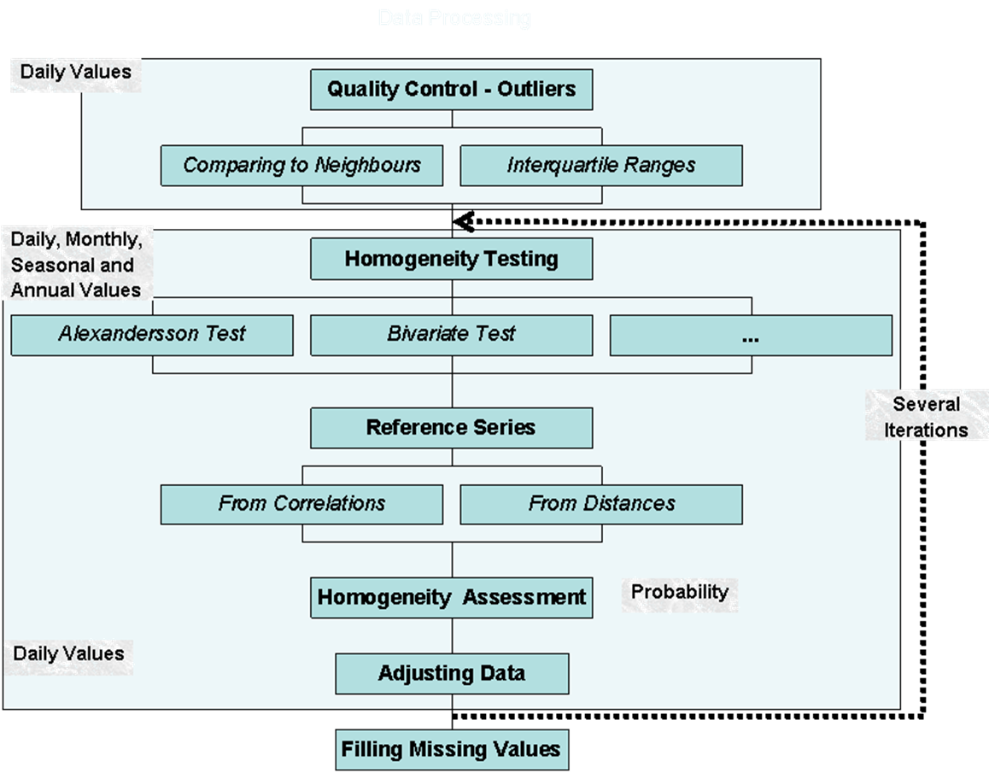
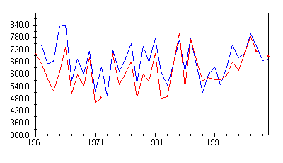
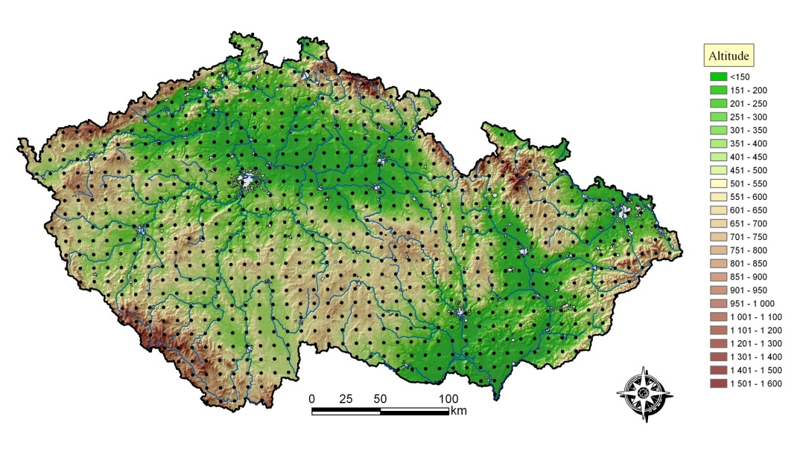
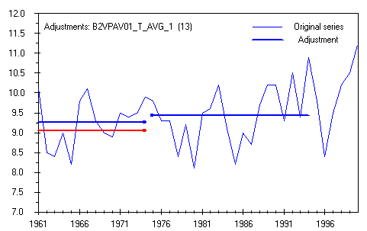
Quality control
(ProClimDB)
Homogenization
(ProClimDB/AnClim)
„Technical“ series and grid points calculation
(ProClimDB)

Slide 4
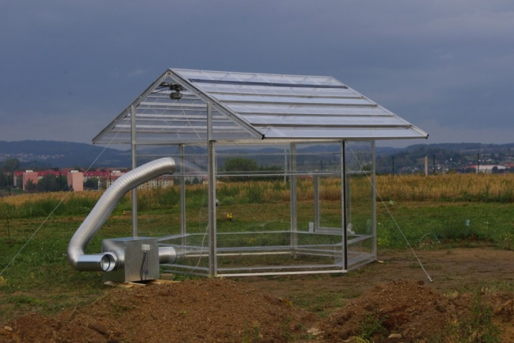
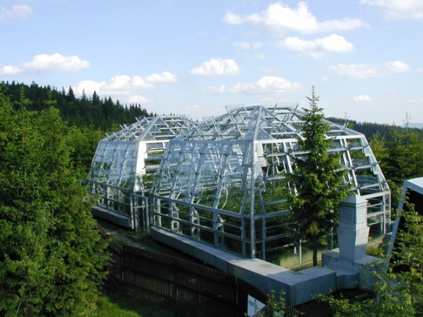
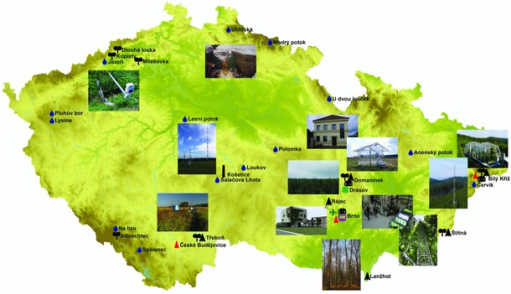
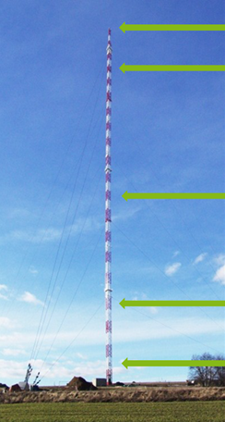
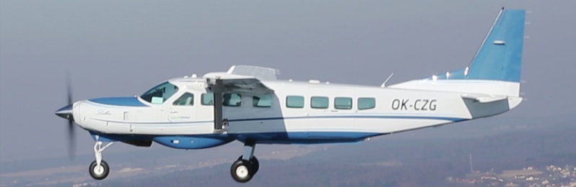
Ústav výzkumu globální změny AV ČR

Slide 5
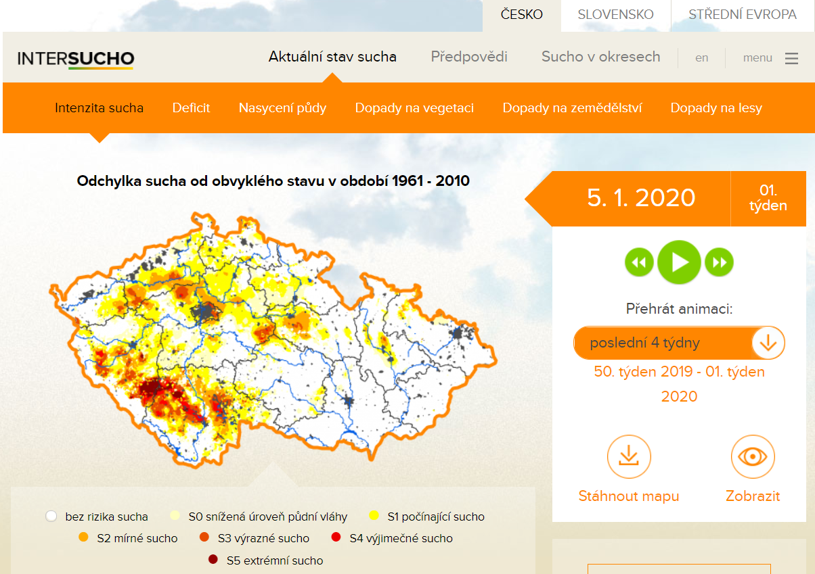
Děláme vědu pro lidi
www.intersucho.cz

Slide 6
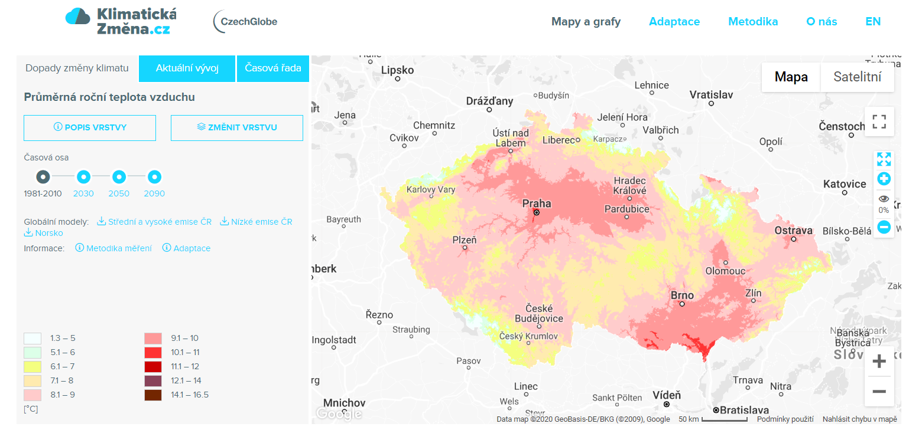
Děláme vědu pro lidi
www.klimatickazmena.cz

Slide 7
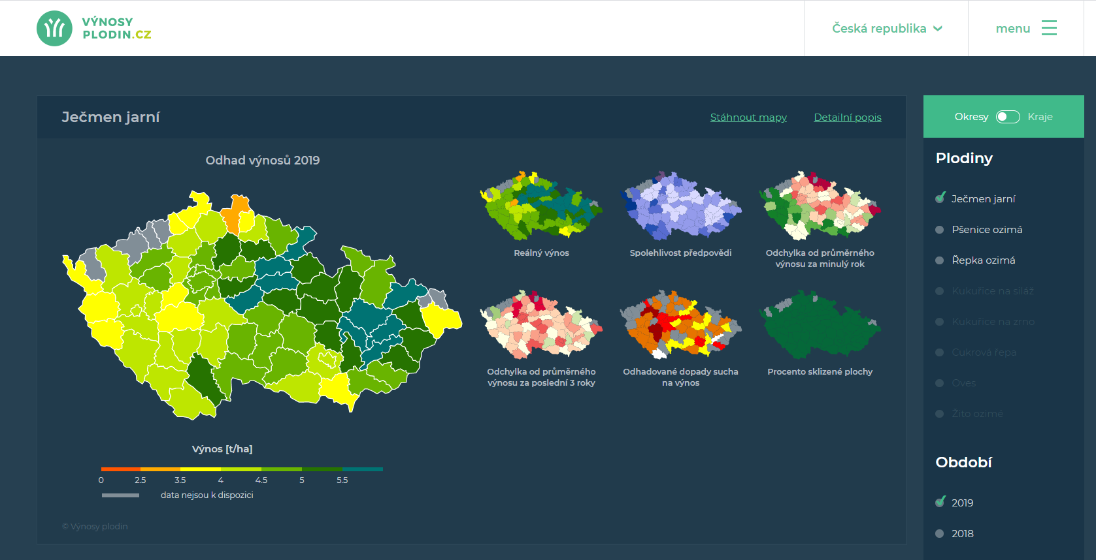
Děláme vědu pro lidi
www.vynosy-plodin.cz

Slide 8
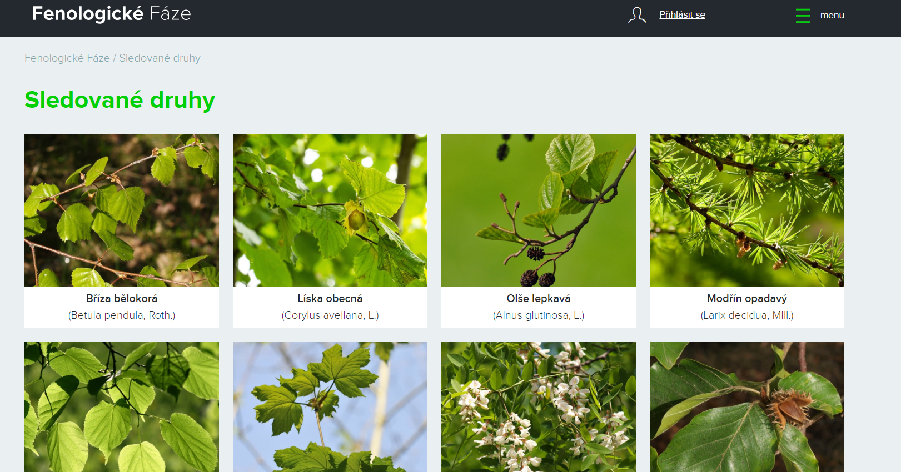
Děláme vědu pro lidi
www.fenofaze.cz

Slide 9
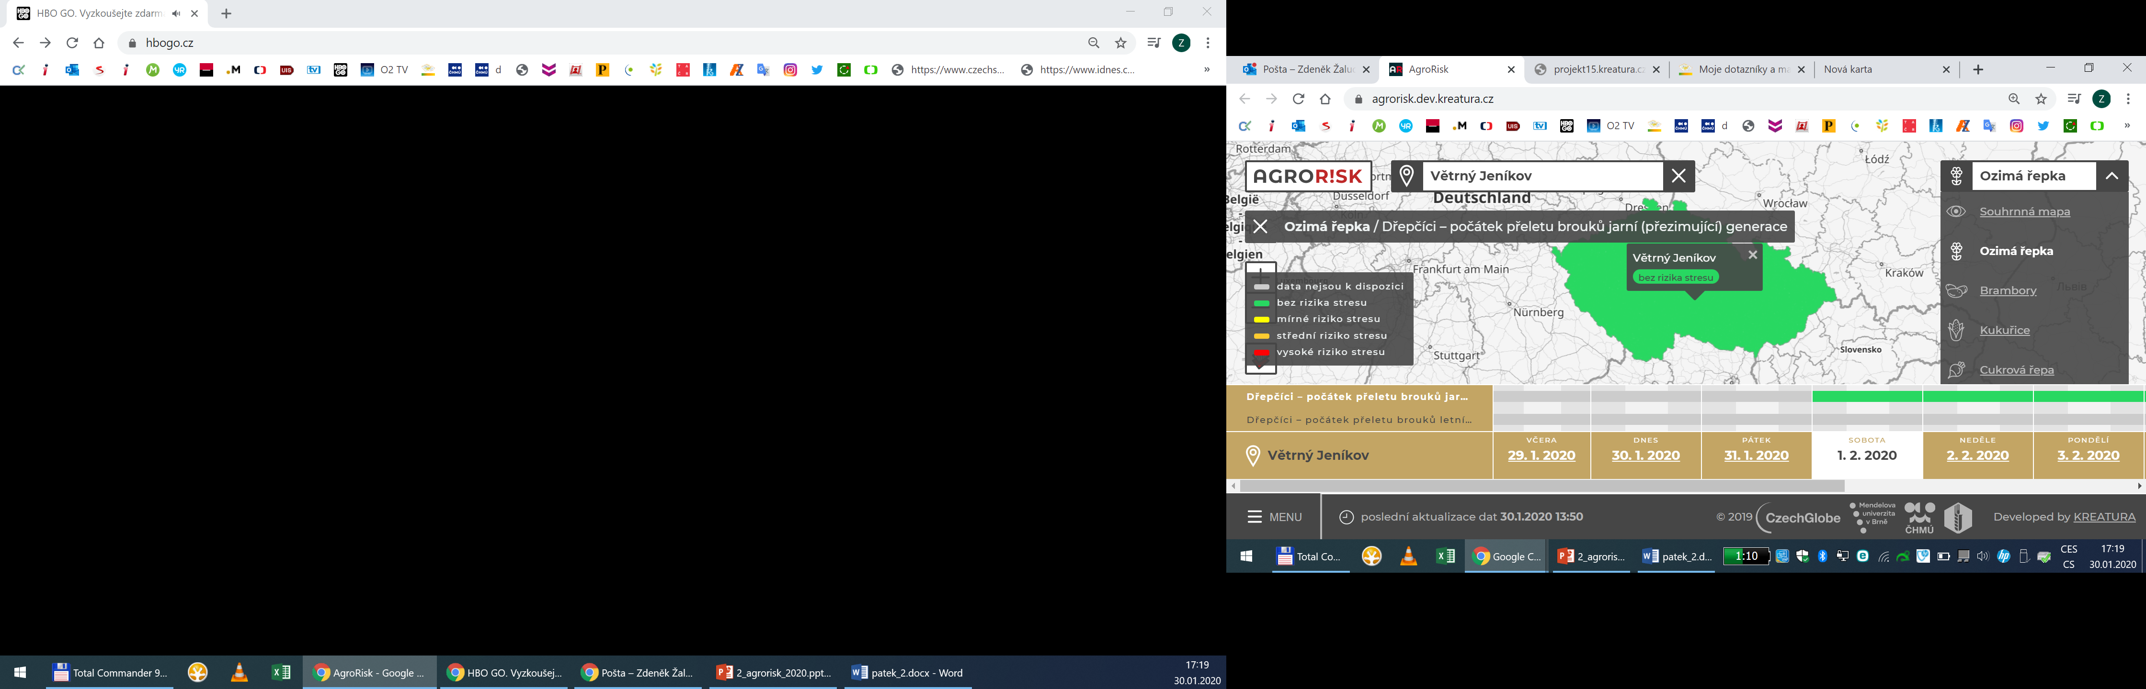
Děláme vědu pro lidi
Od poloviny roku 2020 chystáme spuštění
www.agrorisk.cz

Slide 10
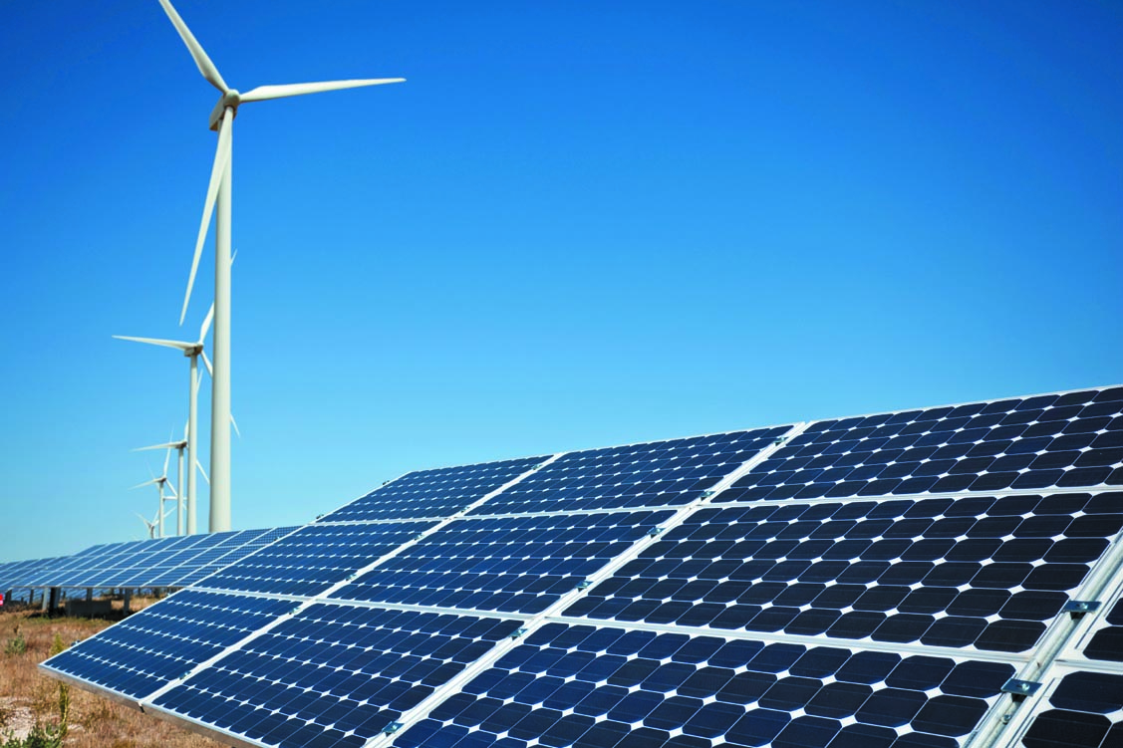

Speciální super přesné předpovědi výroby elektřiny ze solárních a větrných elektráren (vstupy sluneční svit, vítr)
V hodinovém kroku, 24krát denně
Spotřeba elektřiny a plynu (závislost počasí, teplota, oblačnost)
Už od roku 2012
Energetická meteorologie

Slide 11
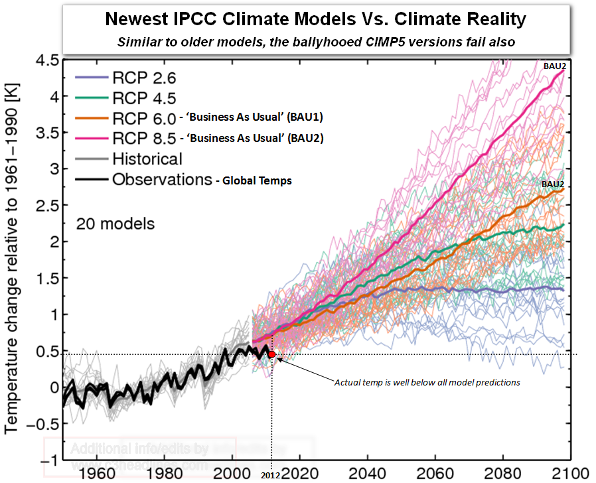
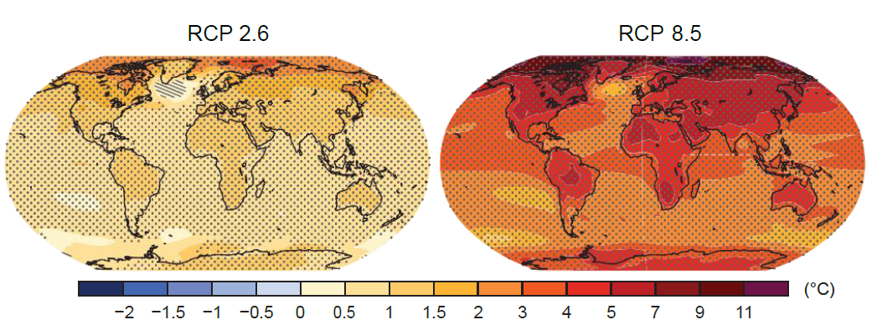
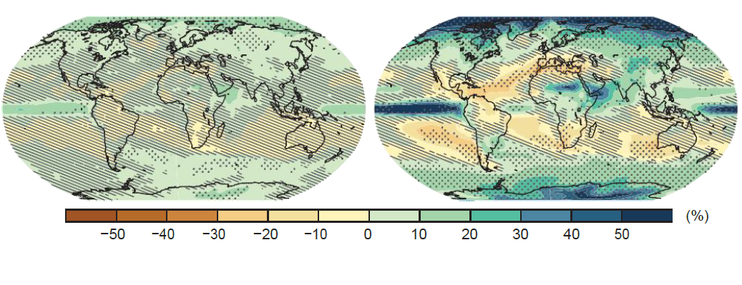
Klimatické modely
Klimatické modely – jak fungují, co očekávat, jak s nim pracovat

Slide 12
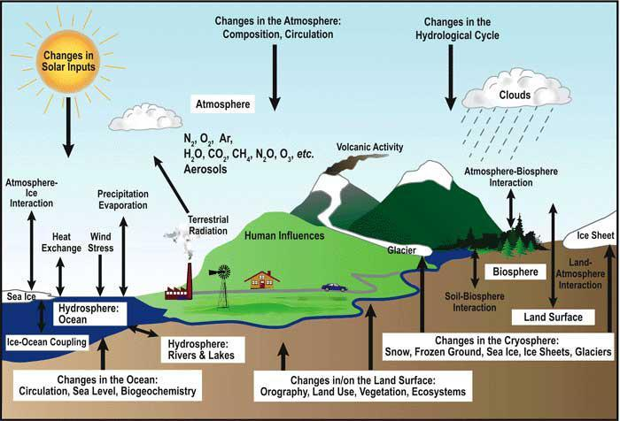
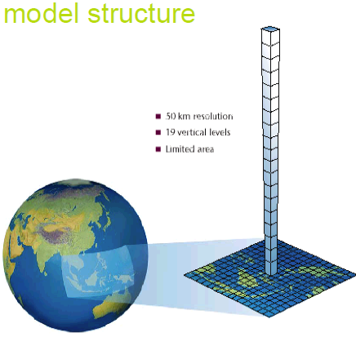
Klimatické modely
Klimatické modely jsou převážně používány k predikování budoucího vývoje klimatu a jejich dopadů, ale existuje i modelování do minulosti
Je to nástroj pro poznání klimatu
Modely mohou být použity jako „virtuální“ laboratoř pro testování různých hypotéz a na základě výstupů lze dále model vyvíjet

Slide 13
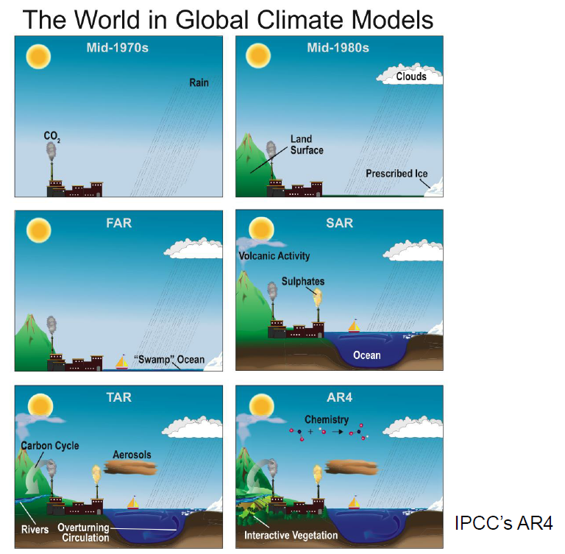
Klimatické modely

Slide 14
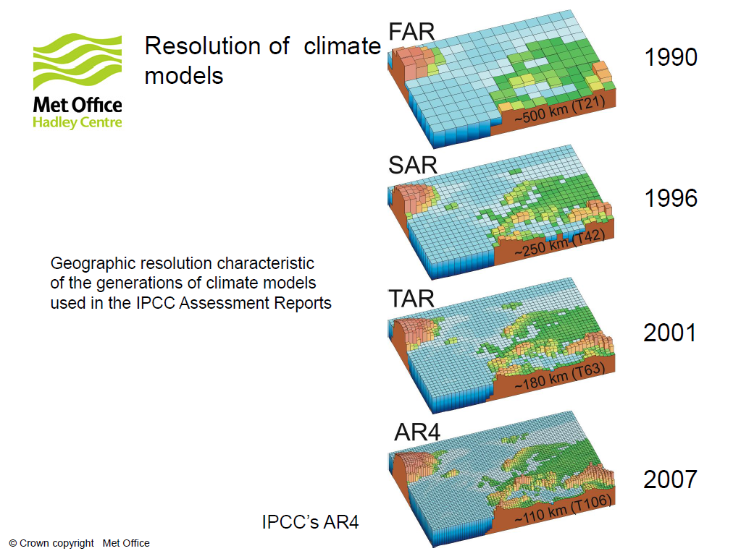
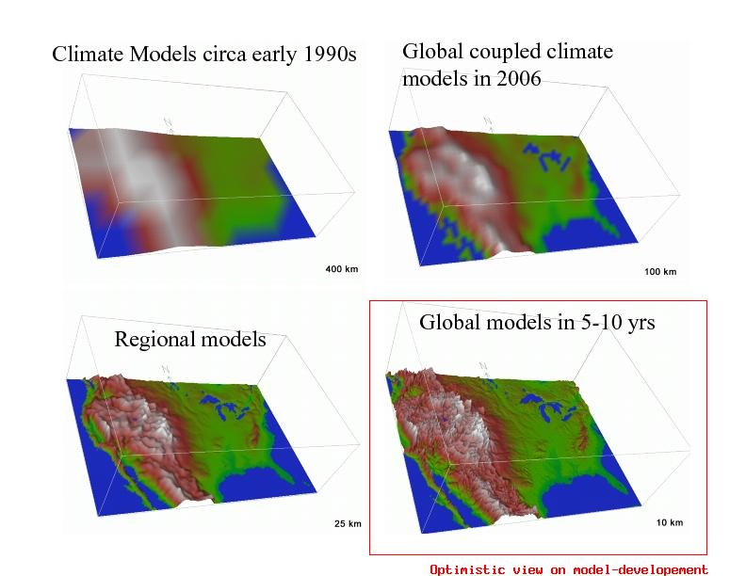
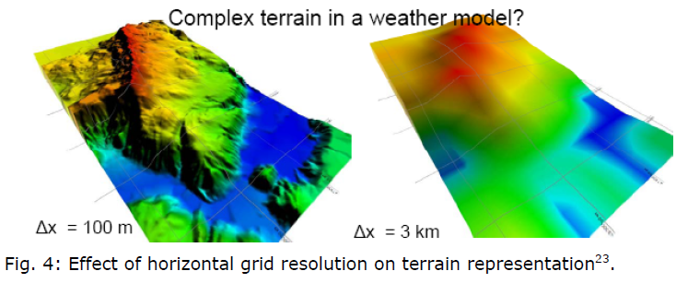
Klimatické modely

Slide 15
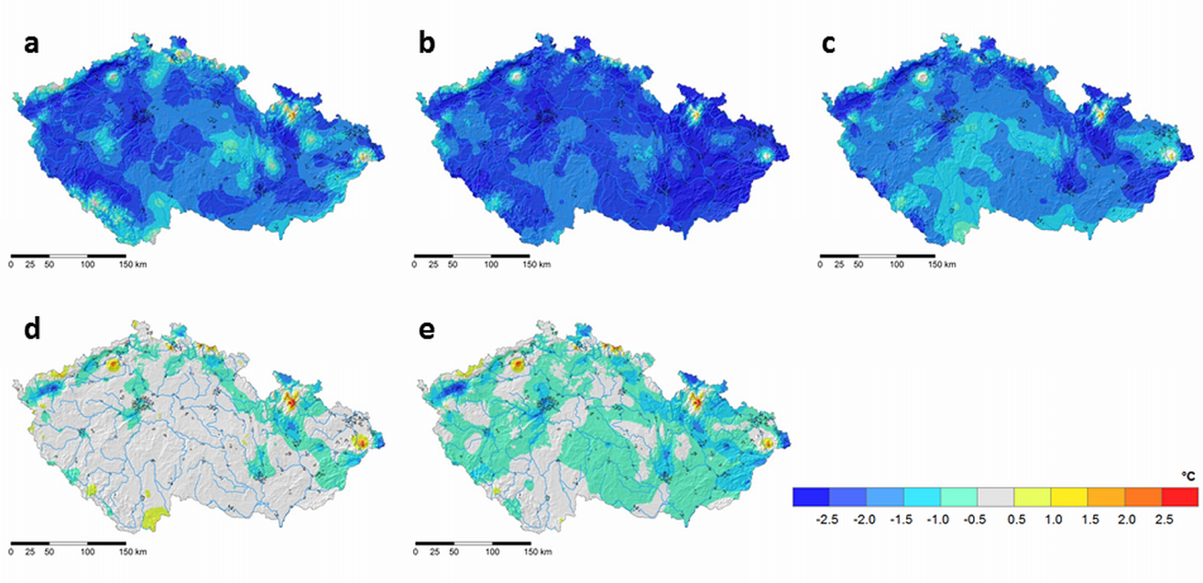
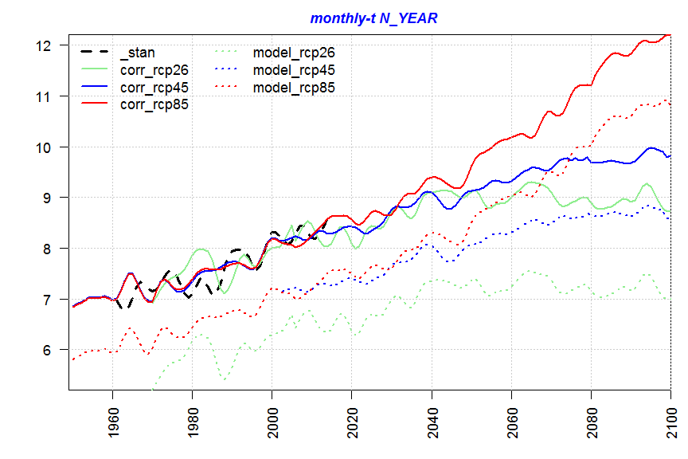
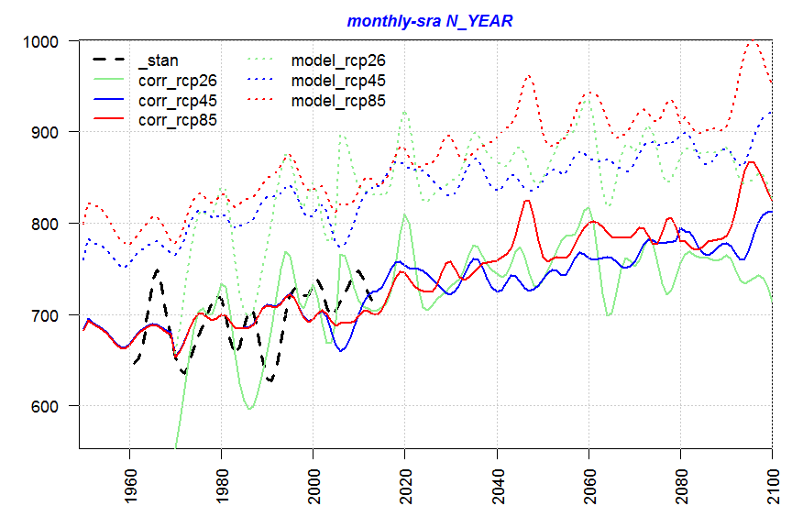
Korekce chyb modelů
Každý model obsahuje chybu, je nutné ho „naladit“ na podmínky daného území
Bez korekce lze pracovat jen s velikostí změny = nepoužitelné pro impaktáře
Bez korekce je modelové klima o 2°C nižší a 100 mm vlhčí pro současné klima

Slide 16
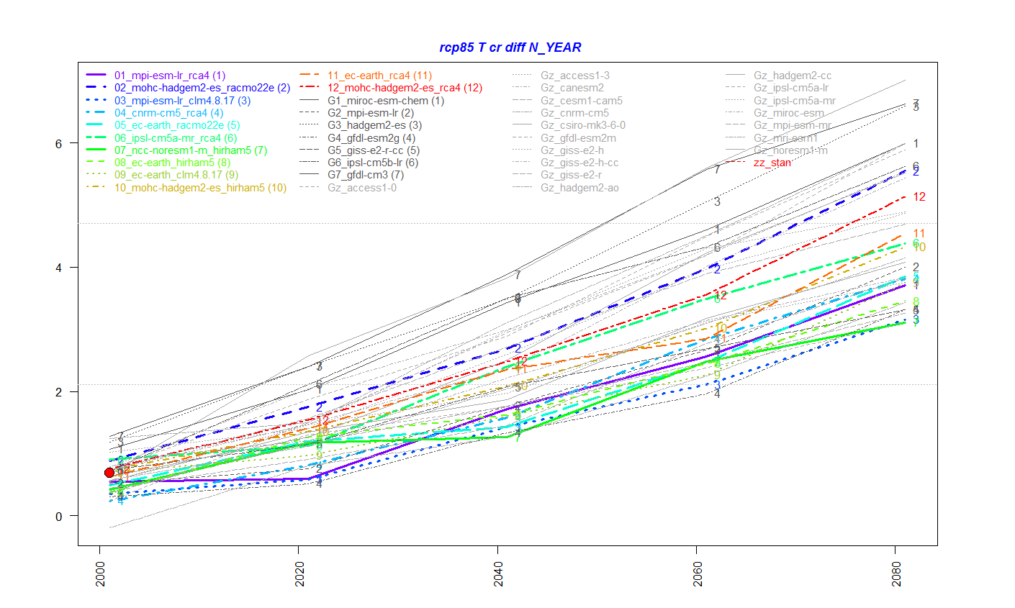
Vstup pro impaktáře
Obrovské množství modelů
Nelze pracovat s jedním
Výběr nejkvalitnějších a nejreprezentativnějších
Některé nereálné
Zvolení vhodné nejistoty, aby byla použitelná pro adaptace
Tyto sady DENNÍCH dat nejkvalitnějších modelů pro ČR pak slouží jako vstup pro impaktáře

Slide 17
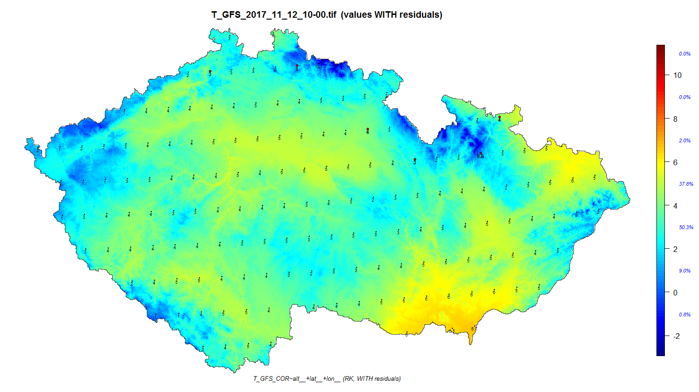
Rozlišení modelů
Hrubší rozlišení modelů může být následně interpolované na reliéf do sítě 500*500 m

Slide 18
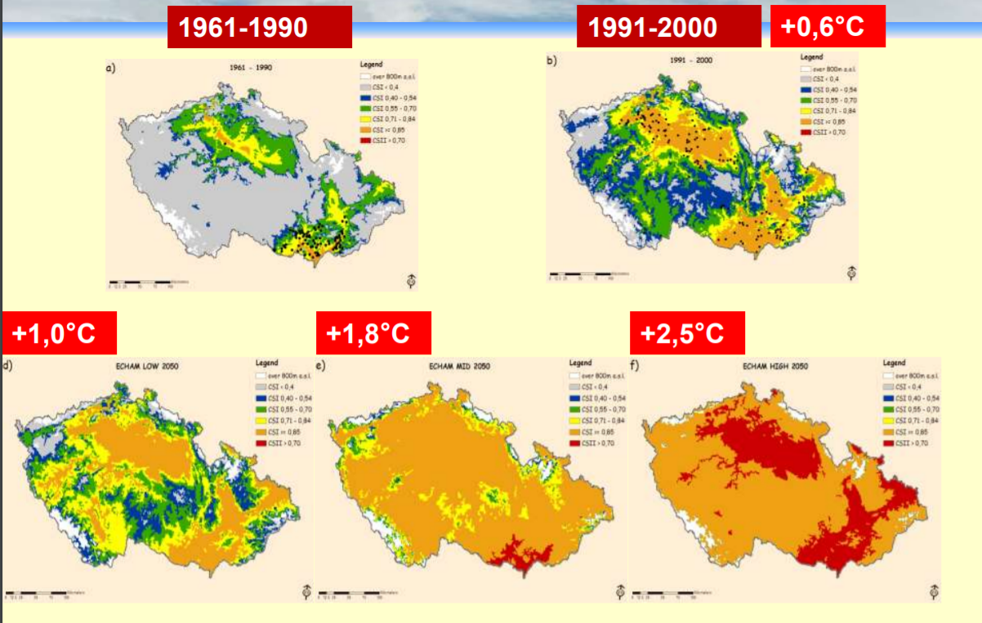
Vstup pro impaktáře
Zavíječ kukuřičný
2050 – 3 emisní scénáře

Slide 19
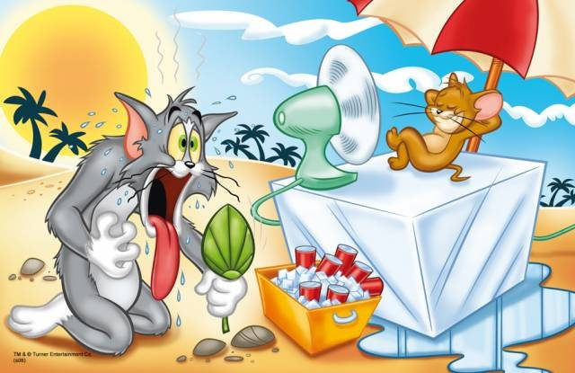
Mění a bude se nám klima měnit dále?

Slide 20
Teplota vzduchu

Slide 21
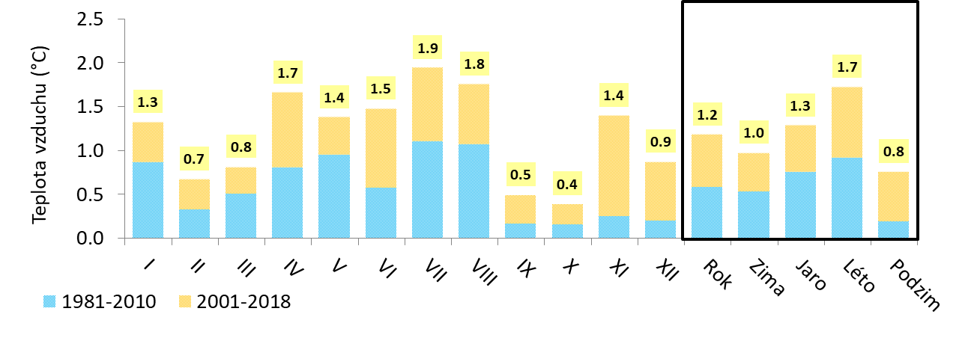
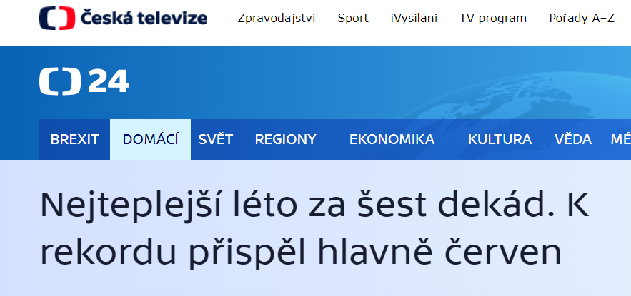
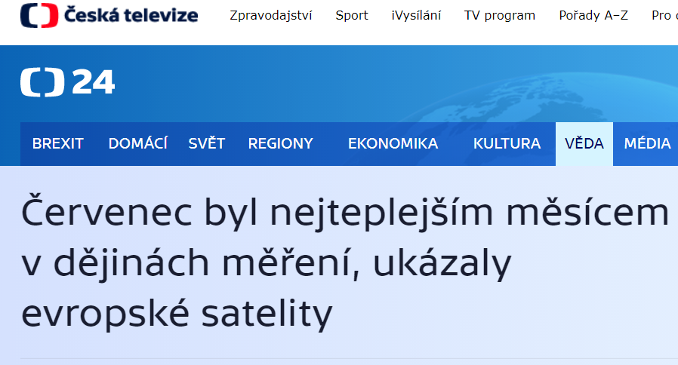
Teplota vzduchu

Slide 22
Teplota vzduchu

Slide 23
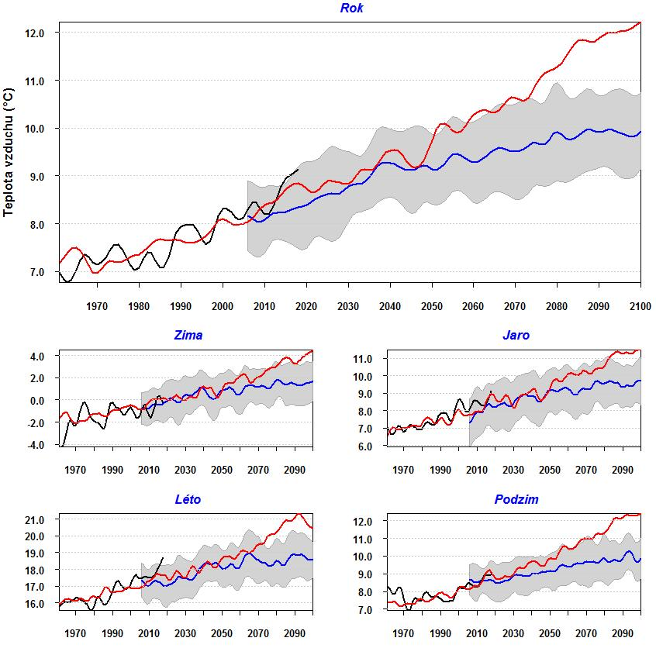
Očekávána změna teploty vzduchu ČR
Do roku 2050 – vývoj stejný podle obou emisních scénářů
Po roce 2050 „rozevírání nůžek“
Nevyhnutelná změna o 2°C do roku 2050
Současnost je výše než výhled modelů pro toto období
Největší změna v zimě
Červeně – RCP8.5
Modře – RCP4.5
Černá - současnost

Slide 24
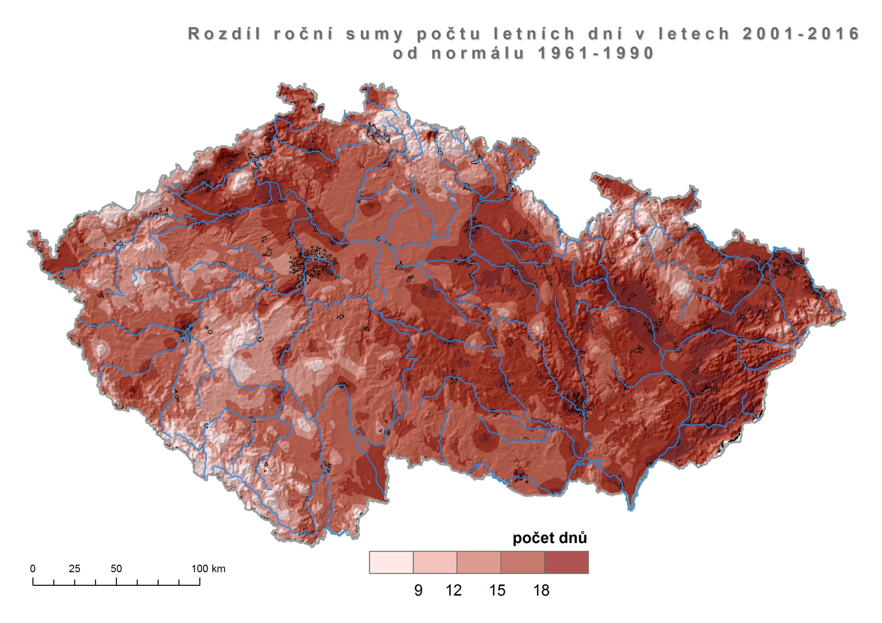
Klimatologické charakteristiky
V průměru 37,5 dní/rok
Nárůst v posledních 15 let o 45 %

Slide 25
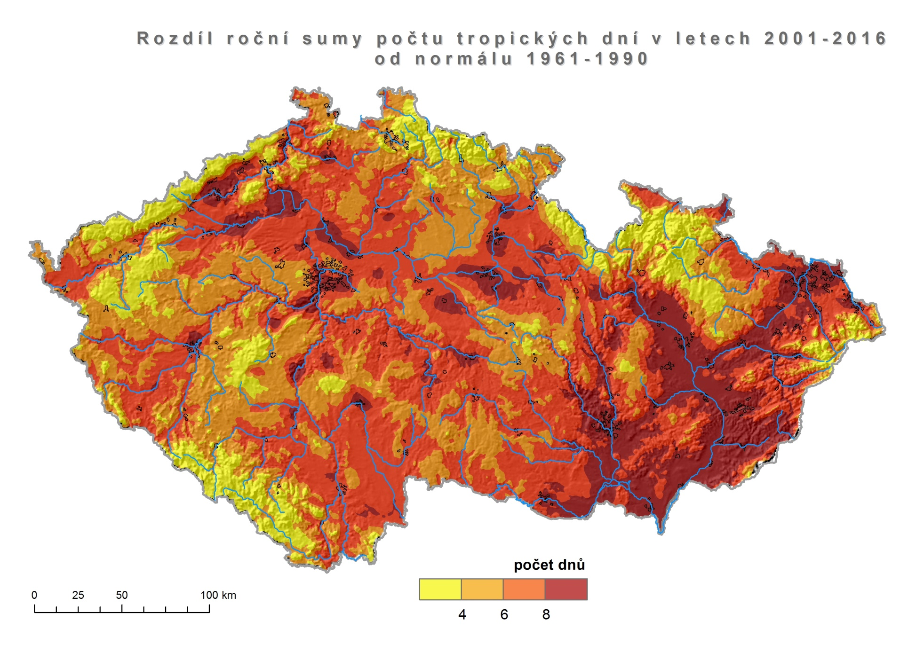
Klimatologické charakteristiky
V průměru 4,4 dní/rok
Nárůst v posledních 15 let nárůst na dvojnásobek
Tropické dny pozorujeme již na horách

Slide 26
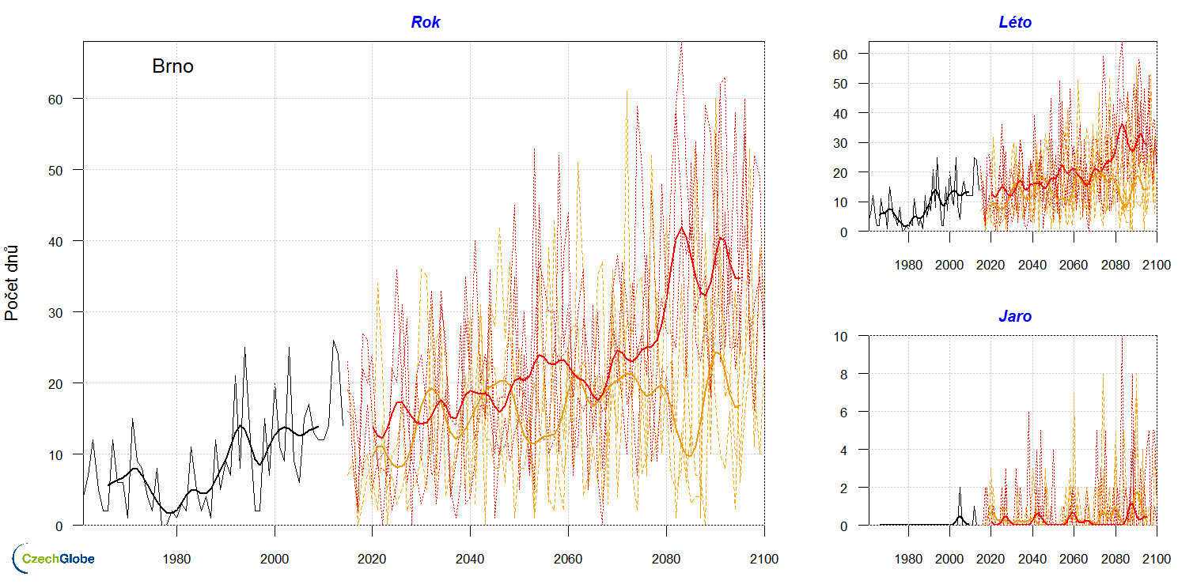
Tropické dny (Tmax>30°C)
2018
2015
2019

Slide 27
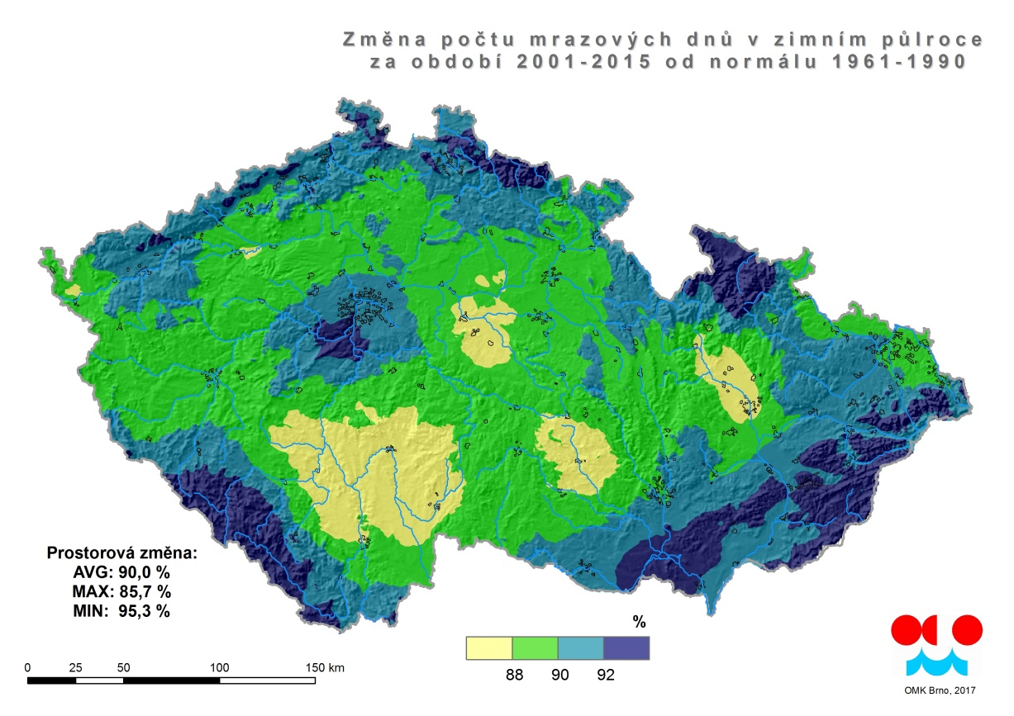
Klimatologické charakteristiky
Větší změna v nižších nadmořských výškách
Průměrný pokles v posledních 15 letech o 10 %

Slide 28
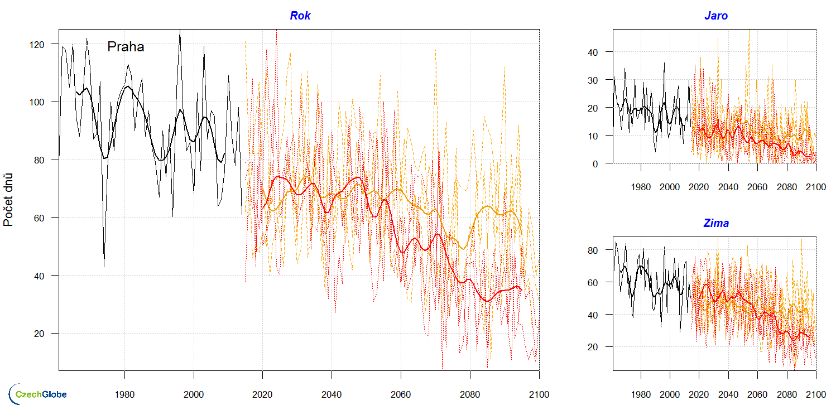
Mrazové dny
Den, kdy spadne teplota pod 0°C
Klesající trend
Nevýhoda pro horské oblasti
Výhoda pro města – méně topení, méně sněžení, dříve roztává sněhová pokrývka
Předpokládaný pokles úmrtnosti způsobené umrznutím
Červená čára je RCP 8.5, oranžová je emisní scénář 4.5

Slide 29
Současnost –stagnující srážky, velká variabilita

Slide 30
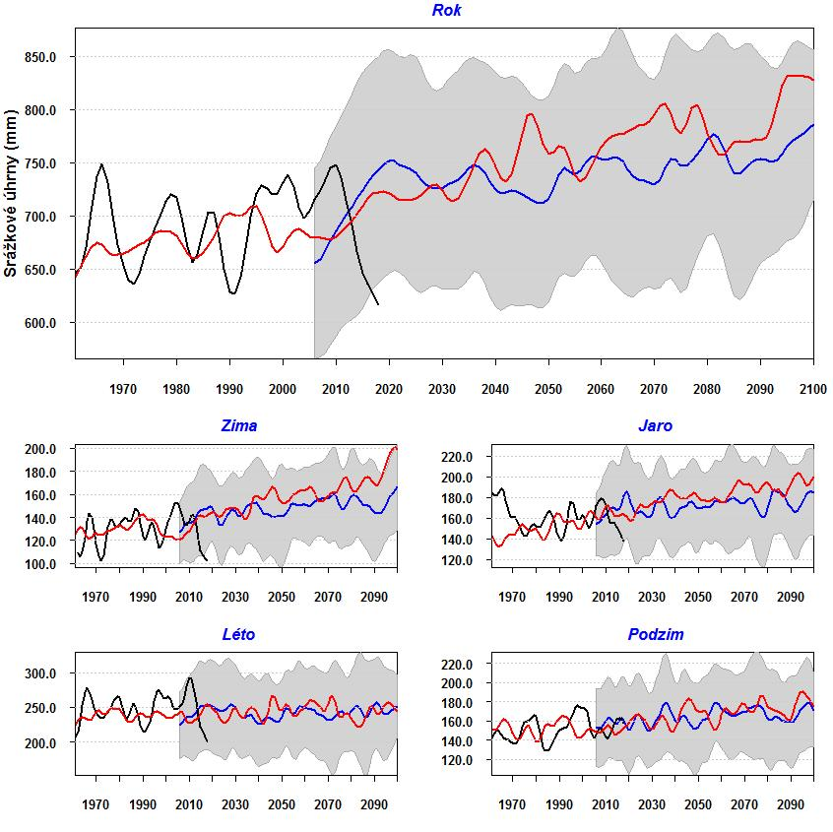
Srážky - budoucnost
Velká variabilita mezi modely – od poklesu až po růst
Tendence k mírnému růstu
Trend teplot silnější = větší výpar
Největší nárůst
SUCHO
Žádný trend

Slide 31
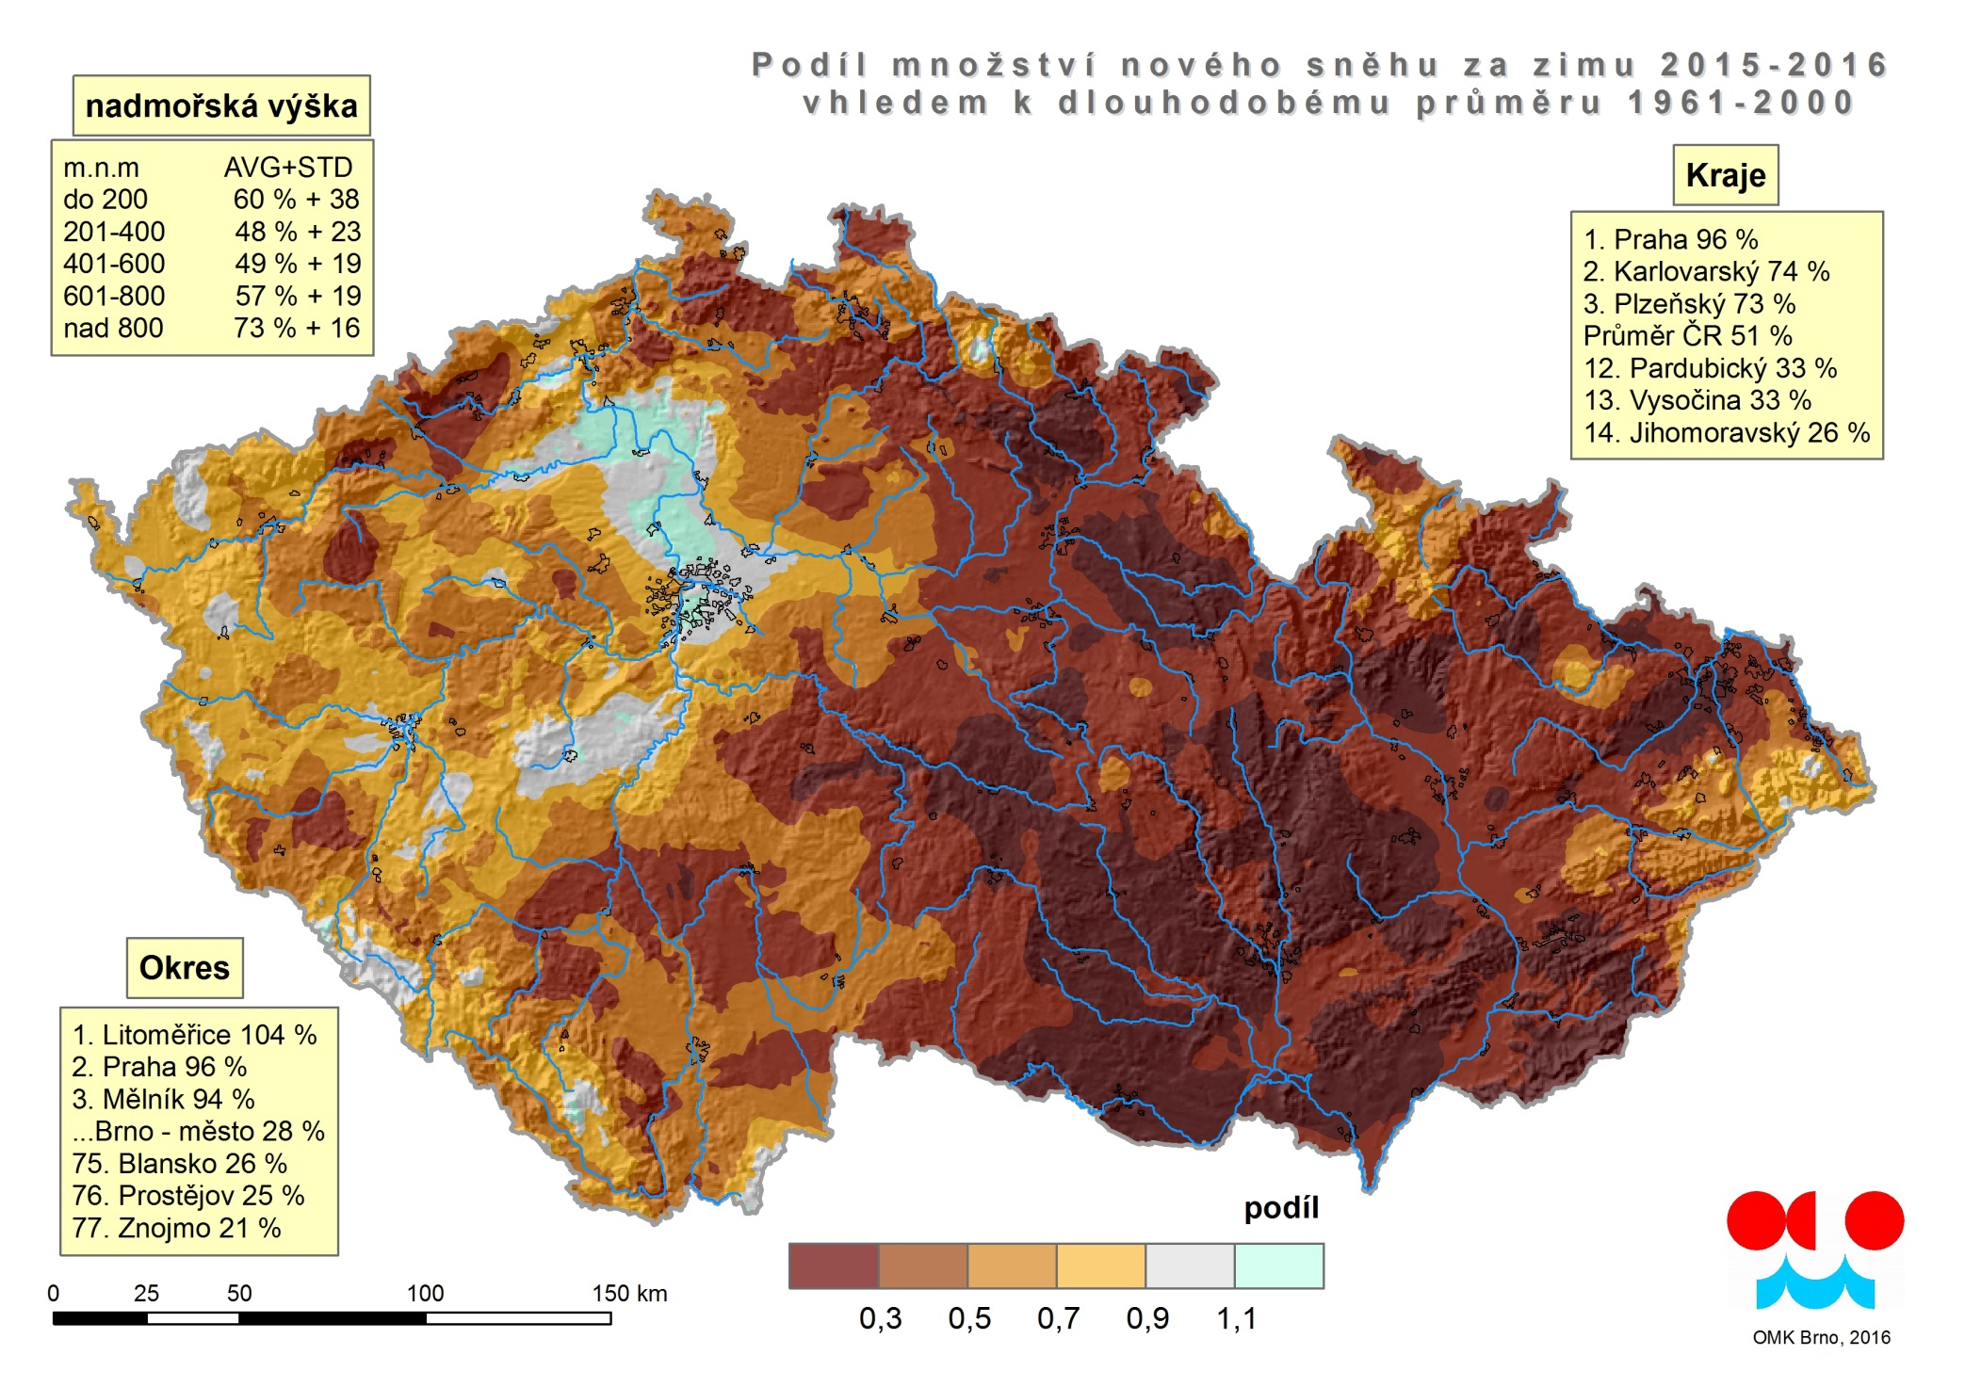
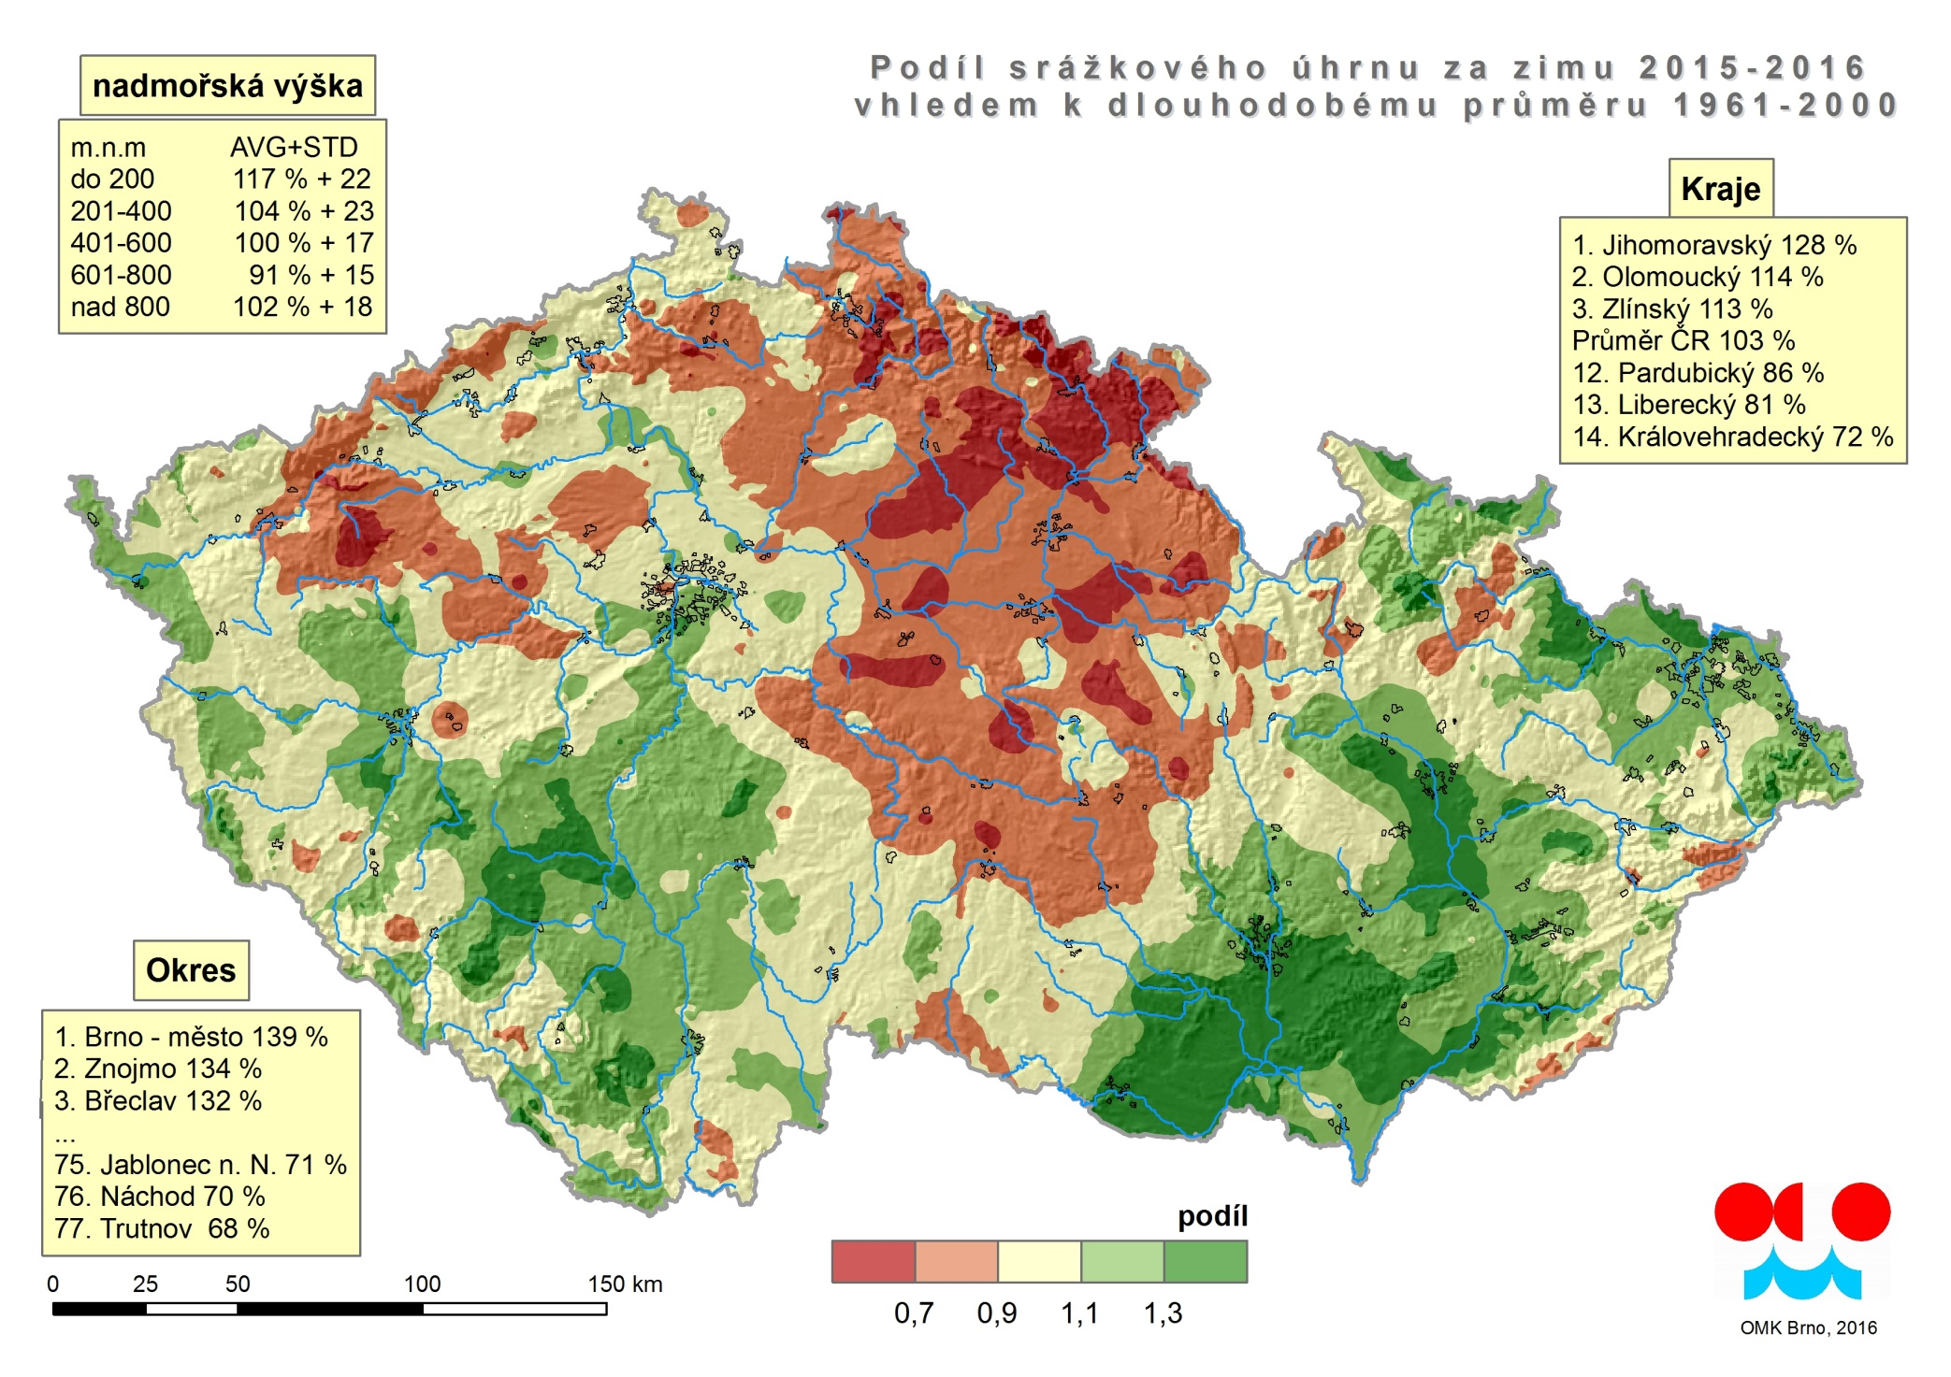
Srážky, změny v zimě
Notes:
V zimě se nám mění skupenství srážek ze sněhových na dešťové – ukázka na zimě 2015-2016, kdy bylo na JM nadprůměrné množství srážek v zimě, ale silně podprůměrné sněhu

Slide 32
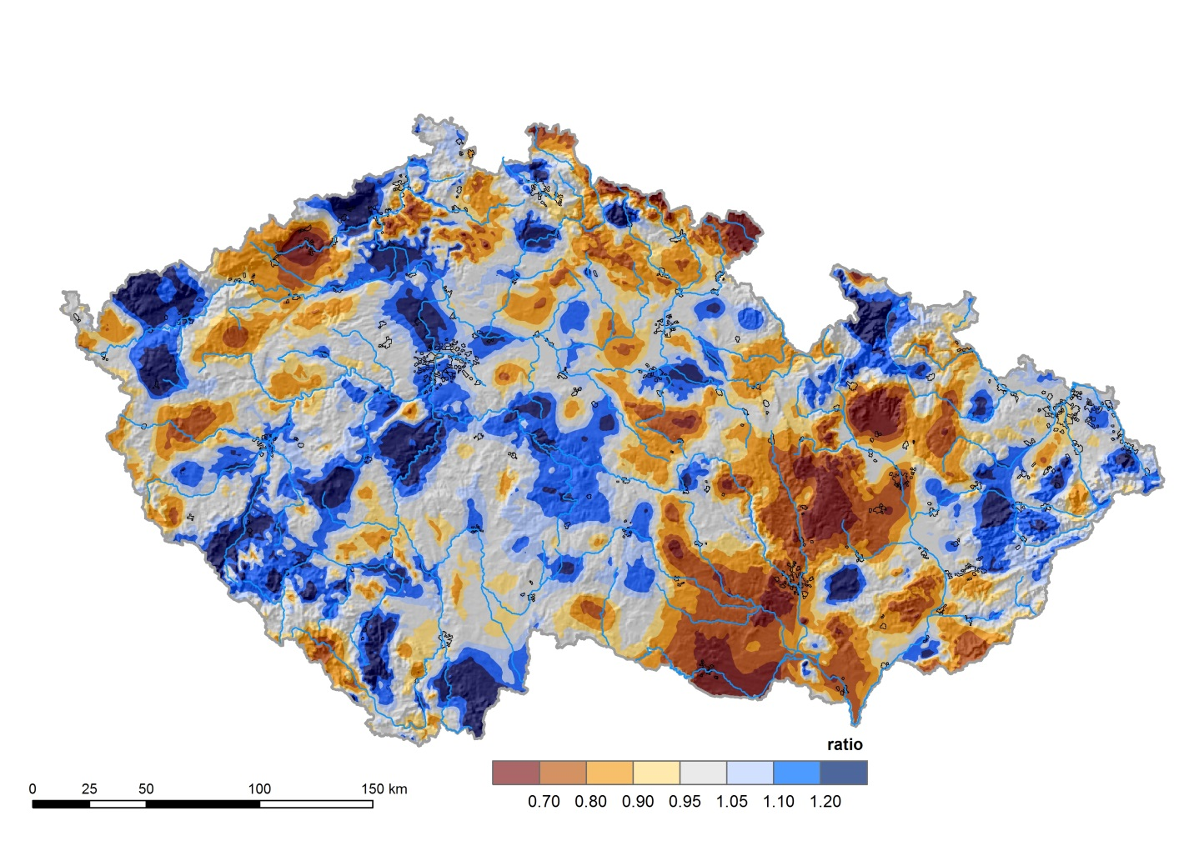
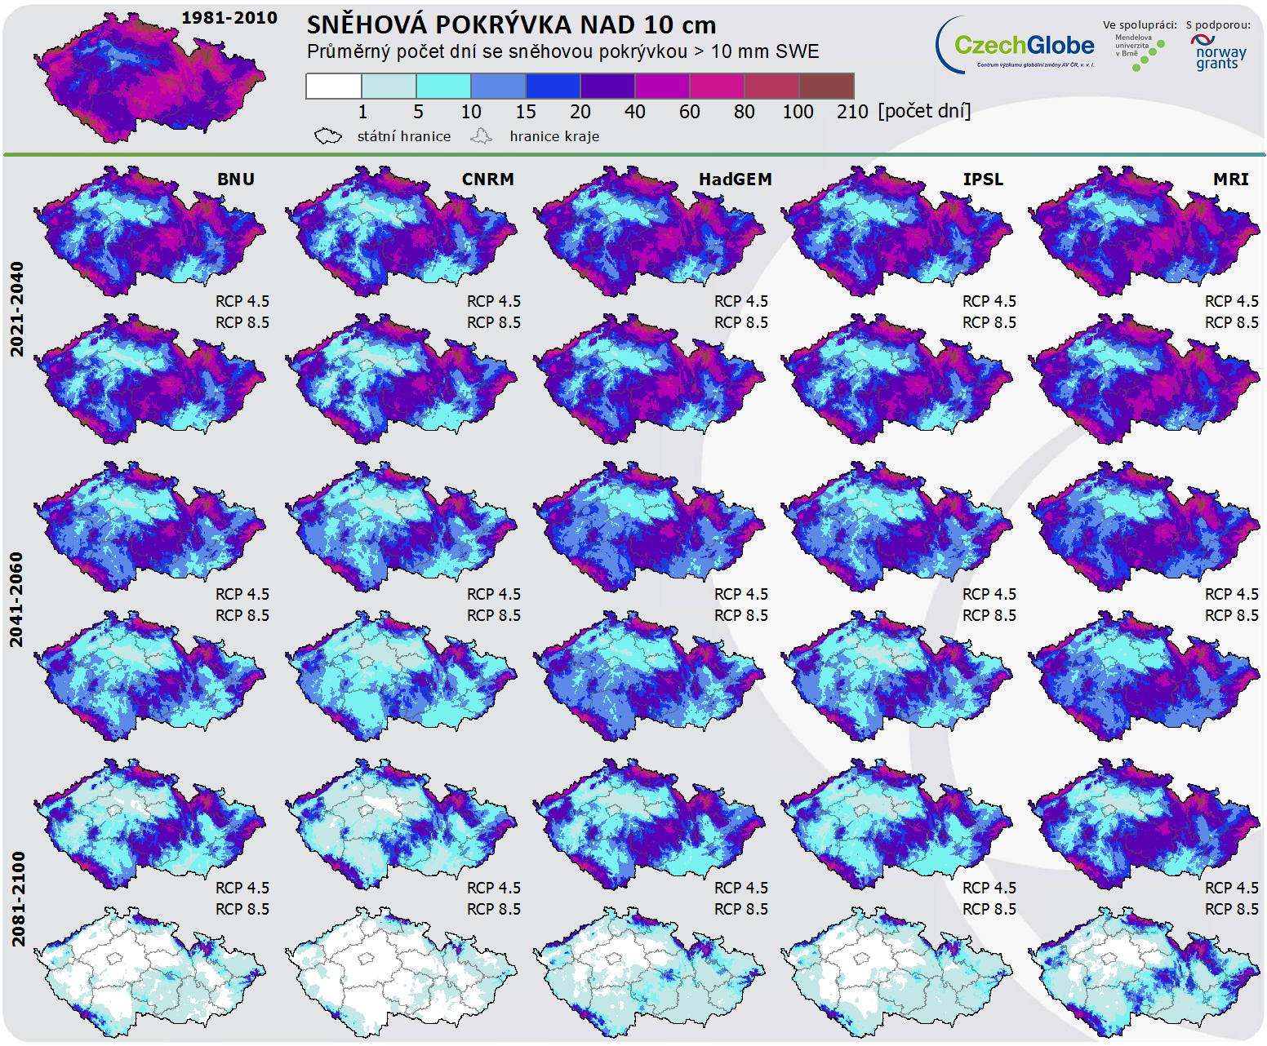
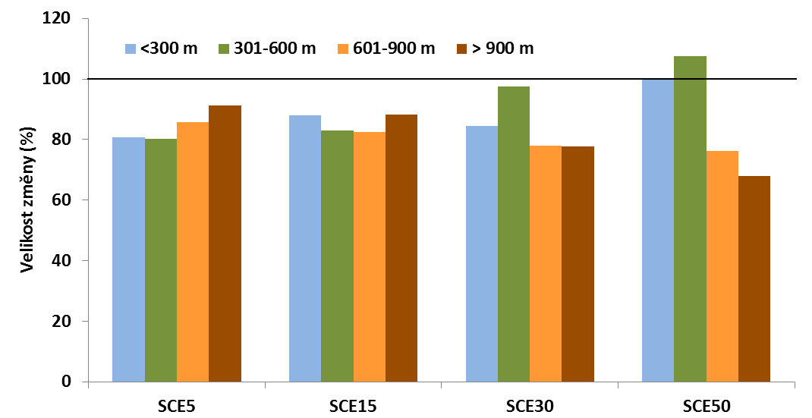
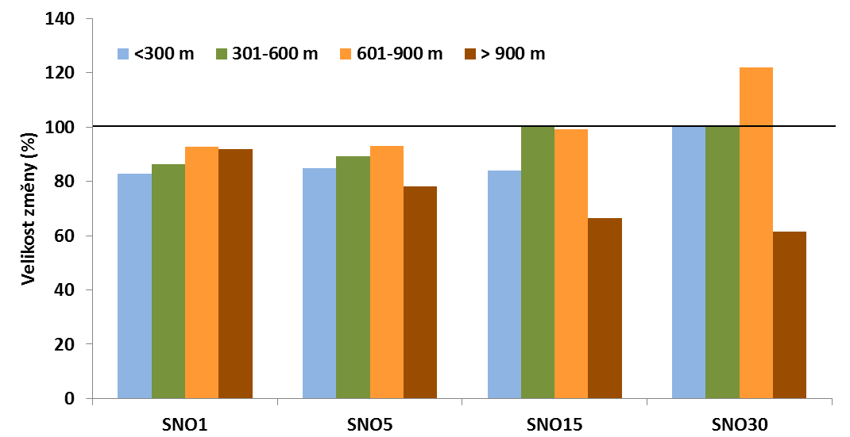
Sníh
Rozdíl v množství nového sněhu mezi obdobím 2001-2016 a 1961-2000
- Největší rozdíly jsou v horských oblastech. Pokles až o 35 % u většího sněžení za den a i u větší výšky sněhové pokrývky
SCE = výška sněhové pokrývky
SNO = množství nového sněhu

Slide 33

Do 200 m 3 %
201-400 m 9 %
401-600 m 21 %
601-800 m 34 %
Nad 800 m 43 %

Slide 34


Kumulativní přírůstek nového sněhu
241 m n.m.
-31 cm/18 %
158 m n.m.
-28 cm/0 %

Slide 35


Kumulativní přírůstek nového sněhu
1118 m n.m.
-87 cm/64 %
1314 m n.m.
-100 cm/70 %

Slide 36

Riziko pozdních mrazů
Díky kratší zimní sezóně začínají rostliny dříve svůj životní cyklus
V dubnu přichází pravidelné mrazy od severovýchodu
V současném klimatu riziko na JM je 25 %
Ke konci stoletá až 60 %

Slide 37



Extrémní počasí
16 větších extrémů za 23 let
Oba extrémy v jednom roce
6 krát povodeň
10 krát sucho

Slide 38

Sucho

Slide 39
Sucho - příčiny
Od 90. let
SRÁŽKY NEKLESAJÍ TEPLOTA NARŮSTÁ

Slide 40

Sucho 2015
Fronta
100 mm
www.intersucho.cz

Slide 41

Sucho 2018
- Dvě podobné typy sucha, ale dvě rozdílné úrody
www.intersucho.cz

Slide 42

Průměrný deficit pro ČR -418 mm (88 % normálu)

Slide 43

Sucho 2015-2019

Slide 44

Budeme u nás pěstovat mandarinky?

Slide 45
Posun území České republiky ke středomořskému klimatu
Köppen – Geiger klimatická klasifikace

Slide 46

2021-2050: významný ústup horského typu počasí
2071-2100: masívní nástup středomořského klimatu
10 -18 milionů lidí v regionu tím bude ovlivněno

Slide 47

Je to vůbec možné a nebo nám modely lžou????
Nástup mediteránních roků hlavně od 80. let 20. století
Rok 2010 – 55 % území
1994 (43 %), 2007 (41 %), 1995 (37 %), 2009 (33 %), 1988 (30 %) a 1992 (26 %)

Slide 48



Nejviditelnější dopady změny klimatu v ČR
Nižší výnosy plodin
Nárůst lesních požárů
Přehřáté města
Nízký stav podzemních vod

Slide 49

Městské klima aneb malá sauna v praxi

Slide 50


Úvod
Většina populace žije ve městech
Podíl městského obyvatelstva bude nadále narůstat bez ohledu na scénář vývoje počtu obyvatel ČR
SSP2: sociální, ekonomické a technologické trendy budou pokračovat podobně jako v minulosti,
SSP3: v budoucnosti převládne regionální zaměření, soutěživost mezi regiony a ústup globalizace,
SSP5: pokračující integraci globálních trhů a rychlý ekonomický rozvoj.

Slide 51


Tepelný ostrov města
Geometrie města – mnohonásobný odraz a absorpce záření v površích zvětšují intenzitu absorpce tepla (tzv. efekt kaňonů), zeslabení větru
Změna aktivního povrchu – použití umělých materiálů (asfalt, beton) s odlišnými absorpčními tepelnými vlastnostmi než přirozený povrch => změna energetické bilance
Zmenšení intenzity vypařování vody (kanály, menší množství vegetace …)
Odpadní teplo vznikající lidskou činností (topení, průmysl, doprava …)

Slide 52

Tepelný ostrov města

Slide 53

Horké letní dny
Tropické dny – maxima nad 30°C
Tropické noci – v noci neklesne teplota pod 20°C
Horké vlny – několik dní po sobě s vysokou teplotou vzduchu
Při kombinaci horkých vln a tropický noci roste riziko zdravotních komplikací – hlavně problém velkých měst
+35°C
-12°C
0°C
+30°C
+15°C

Slide 54


Vliv na energetiku
Tropická noc, letní den
vs.
„Normální“ noc a o 2°C chladnější den
Spotřeba o 1,8 % vyšší
Výrazně teplejší den – maximum přes 27°C
Rozdíl 3 dnů
Spotřeba o 3,2 % vyšší

Slide 55

Tepelný ostrov města
Průměrná roční teplota vzduchu1961-2015

Slide 56

Tepelný ostrov města
Rozdíl ročního průměru minima teploty vzduchu v letech 2001-2010 a 1961-1971

Slide 57


Rozdíl Brno – město a okolí
Tropické
dny
Tropické
noci

Slide 58


Rozdíl až +2,6°C
7.8.2018
Rozdíl až +4,2°C
Venkov se vychladil, město mělo silně tropickou noc
Rozdíl až +3,2°C
9.8.2018
Rozdíl až +2,3°C

Slide 59
Horké dny – nad 30°C
Praha
Brno
Průměr z 3 RCM modelů pro dva emisní scénáře, 2021-2040 a 2081-2100

Slide 60

Pocitová teplota
Teplota vzduchu v meteorologické budce byla výrazně nižší než pocitová teplota
Nejteplejší den v historii Prahy
20.8.2012
37,4°C vs.
42,8°C
Pocitová teplota je za horkých dnů vyšší i než 47°C
39,6°C vs.
47,9°C

Slide 61

Rozpálené město

Slide 62


Pilotní akce - Legerova
Koridor o šířce 25 m
Budovy s výškou 21 m
45tis aut denně ve 4 pruzích
Během léta je plně otevřena slunečnímu svitu, absorbovány asfaltem a fasády domu
Pouze pár trávníkových pásů bez vrhání stínu

Slide 63

Pilotní akce - Legerova
Pilotní akce - Legerova
Koncentrace Nox, díky západnímu proudění disbalance mezi koncentracemi

Slide 64

Pilotní akce - Legerova
Pilotní akce - Legerova
Snížení PET o 2,3°C
Při TMA 37°C redukce o 3,5°C
Negativní dopad na koncentraci znečištění

Slide 65

Pilotní akce - Legerova
Pilotní akce - Legerova

Slide 66

Pilotní akce - Legerova
Pilotní akce - Legerova

Slide 67

Pilotní akce - Legerova
Pilotní akce - Legerova

Slide 68

…
Kde najít další informace?

Slide 69


www.klimatickazmena.cz
Web vzniká za podpory Norských fondů
Souhrnné informace z široké oblasti – klima, zemědělství, hydrologie, energetika
Adaptační opatření

Slide 70

CzechAdapt - Abychom mohli začít s adaptací
www.klimatickazmena.cz
- Možnost detailně zobrazit oblast zájmu (stejně jako na mapách google)

Slide 71

CzechAdapt - Abychom mohli začít s adaptací
www.klimatickazmena.cz

Slide 72



CzechAdapt - Abychom mohli začít s adaptací
www.klimatickazmena.cz
-změna teploty vzduchu v budoucnu a podle různých emisních scénářů

Slide 73
CzechAdapt - Abychom mohli začít s adaptací
www.klimatickazmena.cz

Slide 74

Posuzovaný rozsah změn ročních průměrných teplot
74

Slide 75

Posuzovaný rozsah změn ročních průměrných teplot
75

Slide 76




CzechAdapt - Abychom mohli začít s adaptací
www.klimatickazmena.cz

Slide 77


CzechAdapt - Abychom mohli začít s adaptací
www.klimatickazmena.cz

Slide 78
Děkuji za pozornost

